Slide 1




Solução proposta por:
TURMA 1TSCOA
Ana Clara da Silva Pinto | RM: 555242
Luiz Otavio Batista Prado (representante) | RM: 557590
Matheus Camilo Alves | RM: 554449
Rafaela Oliveira de Souza | RM: 554410
Ryan Rodrigues da Silva | RM: 555790

Slide 2
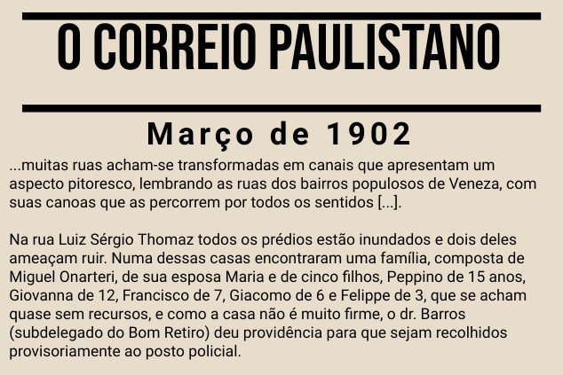

Contexto histórico
O artigo do Arquivo Público do Estado de São Paulo na edição nº47 de Abril de 2011 [1] apresenta essa matéria jornalística junto a discussão sobre enchentes em São Paulo, suas causas e efeitos destruidores ocorridos entre os anos de 1890 e 1940.
Fonte: [1]

Slide 3
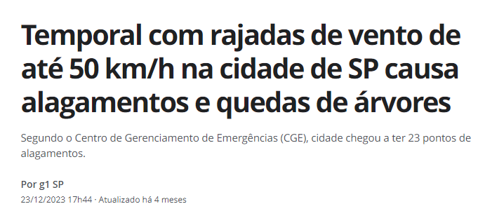
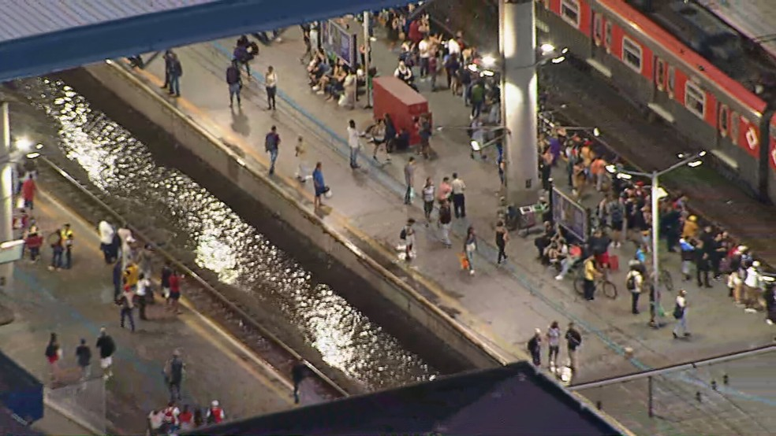
O artigo do Arquivo Público do Estado de São Paulo [1] cita que até o fim do século XIX, o transbordamento dos rios e córregos na cidade de São Paulo era um fenômeno conhecido, mas não provocava grandes tragédias na cidade. Entretanto, devido a inúmeros fatores climáticos e medidas públicas ineficientes para resolver essa questão, atualmente, é provável que os efeitos das chuvas e tempestades sejam ainda mais significativos ...
Em [2], no dia 23/12/2023, segundo o Corpo de Bombeiros, na Grande São Paulo, até as 18h30, houve 54 chamados para quedas de árvores, oito para desabamentos e 156 para enchentes/alagamentos.
Rajadas de vento foram registradas, e a mais forte, de até 50 km/h, na região da Cidade Ademar.
A imagem mostra a Linha férrea alagada na estação Brás, na Linha 10-Turquesa da Companhia Paulista de Trens Metropolitanos CPTM, no dia 23/12/2023.
Fonte: [2]

Slide 4
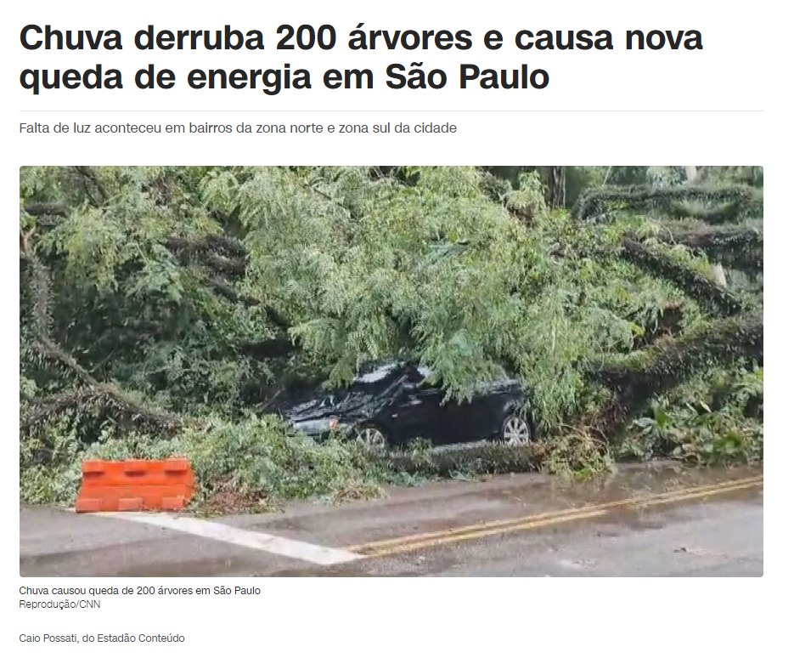
No dia 08/01/2024, na matéria publicada pela CNN Brasil [3]:
“A falta de luz foi notada e relatada em bairros como Saúde, Vila Mariana, Vila Clementino, Mirandópolis, Moema, Campo Belo e Paraíso (todas na zona sul), e também em estabelecimentos comerciais do bairro Santana, na zona norte da cidade.
Em balanço divulgado no final da tarde, o Corpo de Bombeiros informou que foram registradas 200 ocorrências de quedas de árvore em São Paulo e na região metropolitana durante o temporal. [...]
No começo de novembro de 2023, um temporal deixou mais de 2 milhões de pessoas sem energia elétrica em São Paulo e em cidades da região metropolitana da capital. ”
Fonte: [3]

Slide 5
Fenômenos como chuvas intensas e/ou prolongadas, bem como ventos fortes, afetam a cidade de SP tanto em aspectos sociais quanto econômicos.
Dados e informações públicas como as condições meteorológicas, mapas de alagamento, zonas de perigo, localização de estações e subestações de energia são facilmente encontradas na internet. Porém, como essas informações estão diluídas na rede a maioria dos usuários não consegue interpretá-las facilmente, além de não ter tempo hábil para isso em seu dia-a-dia.
Concluiu-se, portanto, que há uma lacuna acerca das ferramentas que exibam as condições meteorológicas, do status do fornecimento de energia nas regiões, e que apresente os impactos da condição meteorológica na comunidade paulistana. Ou seja, uma ferramenta que reúna de forma organizada todas as informações pertinentes sobre o tempo e como isso afeta a comunidade.

Slide 6
Ao analisar todas as ferramentas disponibilizadas para o público, das mais comuns (como a previsão do tempo apresentada nos smartphones) até as mais avançadas (como sistemas de alertas de vulcões e terremotos) e as demandas das companhias fornecedoras de energia da cidade, das equipes de apoio ao cidadão e do paulistano, verificou-se que se as informações mais pertinentes estivessem reunidas de forma inteligente e visualmente identificável o impacto negativo de condições meteorológicas adversas poderia ser reduzido.​
Assim, motivados por essa análise propomos:
Black Umbrella, a solução que envolve o desenvolvimento de uma ferramenta que reúne de forma clara e eficiente além das condições meteorológicas e sinais de alerta de tempo severo, informações adicionais como, por exemplo, o local com maior probabilidade de interrupção de fornecimento de energia.

Slide 7
Resumidamente, o objetivo da solução Black Umbrella é:
Desenvolver uma ferramenta tecnológica com o objetivo de criar boletins informativos que apresentam, em condições meteorológicas adversas, os seus possíveis efeitos social/econômico na cidade de São Paulo.
Para atingir esse objetivo, decidimos:
1
2
3
4
Criar um banco de dados normalizado com dados geograficamente localizados, históricos e em tempo real, incluindo condições meteorológicas, informações locais como a localização de estações e subestações de energia e dados cadastrais de usuários.
Criar de um programa que gera mapas da cidade de São Paulo e inclui, sobre o mapa criado, informações pertinentes, obtidas a partir do banco de dados desenvolvido.
Criar um boletim informativo que inclui o mapa criado, dados armazenados no banco de dados e informações obtidas por correlações usando o banco de dados.
Criar uma interface de divulgação do boletim e interação com o usuário.

Slide 8
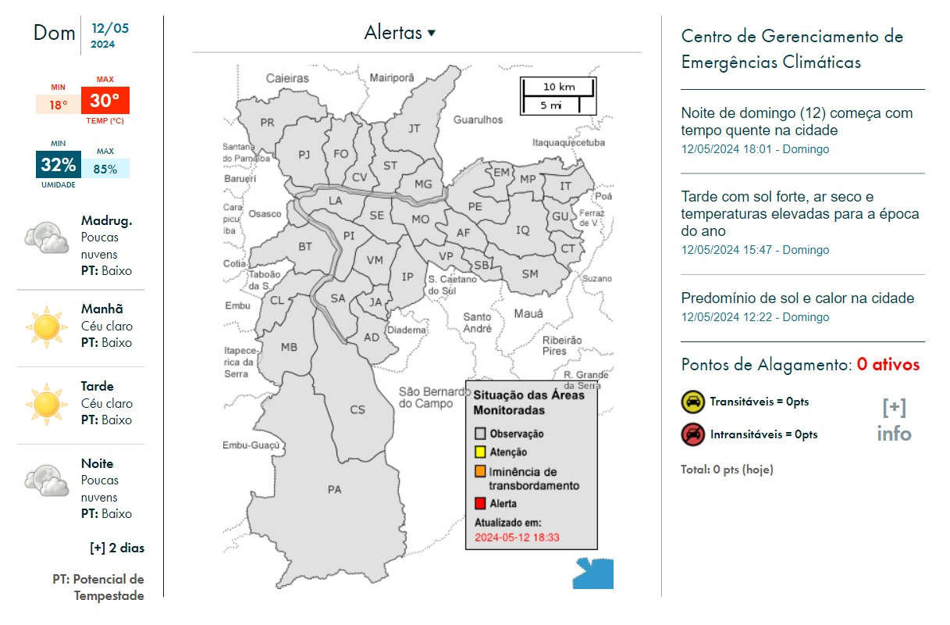
Inspiração
Para criar a solução Black Umbrella nos inspiramos no sistema de alerta de alagamentos da CGE (Centro de Gerenciamento de Emergências Climáticas da Prefeitura de São Paulo) [4].
A figura abaixo apresenta o alerta criado pela CGE no dia 12/05/2024. Destaca-se em azul as informações que a CGE divulga em seu alerta.
Temperatura
Umidade
Informações sobre o tempo durante o dia.​
Nebulosidade e potencial de tempestade
Quantidade de pontos de alagamento na cidade, e quantos estão transitáveis e intransitáveis.​
Identificação visual, usando um sistema de cores, dos pontos de alagamento na cidade.
Fonte: [4]

Slide 9
Inspiração
Assim, com base no alerta da CGE decidimos criar um boletim informativo com características similares as do alerta como, por exemplo, a exibição do mapa da cidade de SP e a previsão do tempo. Por outro lado, nossa solução também incluirá informações adicionais, algumas delas resultados de correlações usando o banco de dados.
A solução Black Umbrella também indicará visualmente não apenas os pontos de alagamento da cidade, mas também outras informações pertinentes para aumentar a eficiência da alocação de recursos financeiros e de pessoas.

Slide 10
Acredita-se que os seguintes grupos serão impactados pela solução Black Umbrella:
a) A comunidade civil da cidade de São Paulo, já que o boletim irá informar quais regiões apresentam situações mais críticas, permitindo a escolha de rotas ou regiões alternativas para transitar ou permanecer;
b) Os órgãos públicos de apoio, que identificarão mais rapidamente as regiões que necessitam de apoio prioritário e o tipo de órgão competente para assisti-las;
c) Empresas localizadas dentro da cidade São Paulo, auxiliando os líderes na tomada de decisão para os negócios;
d) Empresas associadas ao mercado de energia, uma vez que o conhecimento prévio de quais as regiões serão mais afetadas auxiliará as tomadas de decisão, melhorando a eficiência do serviço prestado.

Slide 11
Viabilidade e métricas de avaliação da solução
A solução Black Umbrella é viável porque usufruirá de um SGBD confiável e dados de origem pública e segura. Apesar disso, vale destacar que a proposta é apresentar dados/informações de forma coesa e coerente, ou seja, a Black Umbrella é responsável por adquirir, ler, processar, interpretar e disponibilizar as dados e/ou informações. Ou seja, a solução não produz os dados por meio do qual irá gerar as informações de valor que serão disponibilizadas, uma vez que serão obtidos de outras origens.
Para avaliar o impacto da solução Black Umbrella, decidimos disponibilizar uma pesquisa de satisfação com os dados dos usuários cadastrados.
A participação e o envolvimento da comunidade fortalece o impacto da solução Black Umbrella e com base no resultado da pesquisa de satisfação, poderemos melhorar a qualidade do boletim gerado.

Slide 12
Benefícios
Prioridade | Benefícios da solução Black Umbrella
1 | Reúne dados históricos e em tempo real de dados meteorológicos e dos seus possíveis impactos sociais/econômicos, de forma organizada, o que possibilita a criação de correlações entre os dados a fim de gerar informações mais úteis para o usuário final.
2 | Identifica visualmente as áreas de risco por meio de um mapa da cidade de SP, o que auxilia na interpretação do usuário.
3 | Cria um boletim informativo, usando dados de fontes diferentes. Esse boletim integra informações correlacionadas e não correlacionadas obtidas pelo banco de dados e um mapa de fácil interpretação.
4 | Interface para disponibilização do boletim e interação com o usuário.

Slide 13
Sucesso da solução
Prioridade | Métricas de sucesso da solução Black Umbrella
1 | Listar, reunir e localizar geograficamente todos os dados pertinentes para a criação do boletim informativo, incluindo os dados/informações relativas às redes de distribuição de energia; Desenvolver o modelo conceitual, lógico e físico do banco de dados; Correlacionar os dados realizando o processo de ETL.
2 | Conseguir usar bibliotecas do Python para gerar mapas da cidade de São Paulo; Incluir no mapa informações obtidas por meio do banco de dados criado.
3 | Criar um boletim padronizado organizado de forma clara e objetiva que inclua um mapa e informações geradas por meio do banco de dados.
4 | Escolha do ambiente/método para divulgar a solução; Criação da interface para divulgar a solução e interagir com o usuário;

Slide 14
Riscos e incertezas na implementação
Prioridade | Riscos e incertezas na implementação da solução
1 | Esquecer de incluir algum dado no banco; Criar um banco de dados ineficiente; Localizar geograficamente os dados de forma imprecisa ou equivocada; Criar correlações ineficientes; Criar um método de cadastro de usuários que não auxilia na avaliação do impacto da solução ou na entrega da solução ao usuário final.
2 | Não conseguir gerar mapas da cidade de São Paulo; Não conseguir incluir as informações desejadas no mapa.
3 | Não conseguir criar um layout objetivo e simplificado que realmente atenda as demandas do usuário.
4 | Escolha limitada/ineficiente/inadequada do ambiente/método de divulgação da solução; Não conseguir interagir com o usuário de forma eficiente.

Slide 15
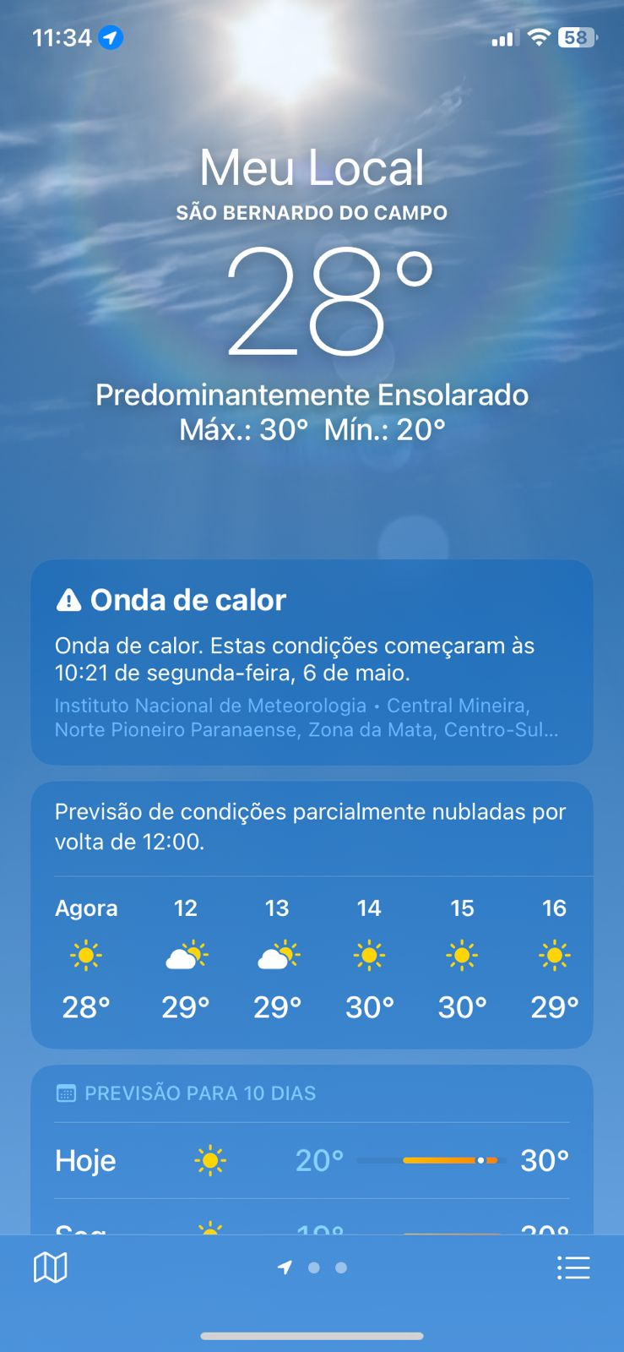
Competitividade
da solução
Como já foi mostrado, a solução Black Umbrella foi inspirada no sistema de alerta de alagamentos do CGE, porém conterá além das informações apresentadas (temperatura, umidade, potencial de tempestade, condição do céu e pontos de alagamento identificados no mapa), outras informações pertinentes a depender dos riscos específicos de cada evento.
Atualmente, o acesso a previsão do tempo e às condições meteorológicas em tempo real é amplo e bem difundido. É possível ter acesso a essas informações através de vários lugares, como: redes socias, avenidas e ruas movimentas, sites e até mesmo integrado a sistemas como Android e iOS, por exemplo. Além disso, geralmente, essas e outras informações são disponibilizadas de forma gratuita.
É importante destacar que os sistemas Android e iOS também divulgam alguns alertas. Nessa figura, por exemplo, ele alerta o usuário sobre uma onda de calor que deve ser iniciada no dia seguinte.
Fonte: Sistema iOS para divulgação de condições meteorológica gerada no dia 12/05/2024.

Slide 16
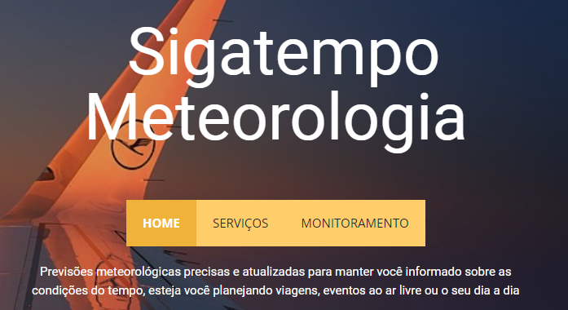
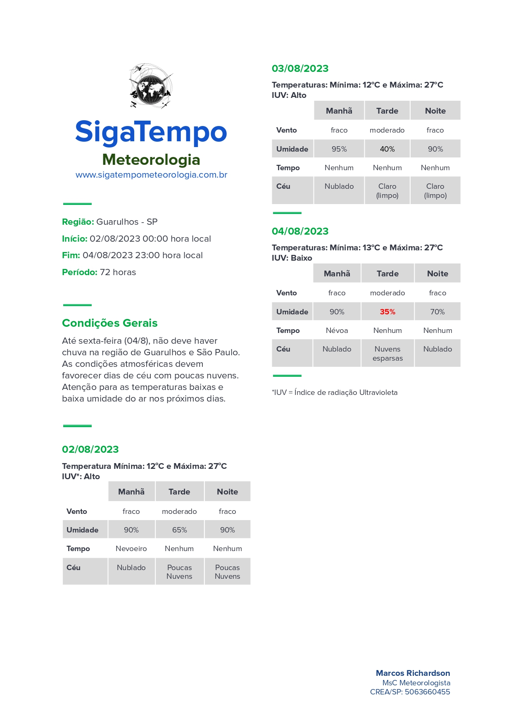
A Sigatempo Meteorologia [5] fornece boletins meteorológicos gratuitos, bem como outros serviços como laudos meteorológicos, que diferente dos boletins são pagos.
O boletim padrão da SigaTempo Meteorologia oferece informações de: temperatura, vento, umidade, céu, tempo, radiação IUV e um texto descritivo. Cada boletim é de 72 horas de dados e cada dia é dividido em 3 períodos (manhã, tarde e noite).
Modelo de boletim da Sigatempo Meteorologia obtida do site [5].

Slide 17
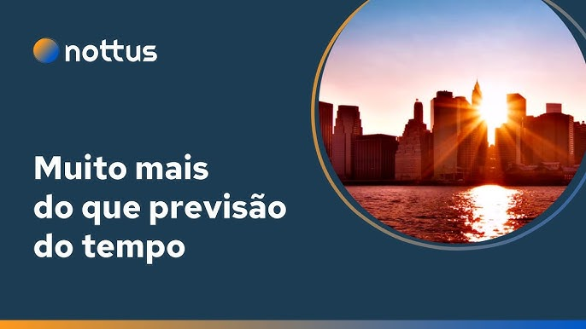
A Nottus [6] é uma empresa especialista em meteorologia para negócios. A Nottus oferece consultoria personalizada para diferentes setores como o de energia, agricultura, seguros e varejo.
A Nottus oferece para os seus clientes: boletim diário, boletim semanal, reunião mensal e gatilho do tempo (a empresa usa técnicas de ciências de dados para identificar a relação entre o seu histórico de vendas e os gatilhos do tempo e do clima, produzindo como resultado um conjunto de previsões de venda do produto).
É importante destacar que todos os serviços fornecidos pela Nottus são pagos.
A Nottus informa em seu site [6] que os boletins contém informações para os próximos dias e semanas e são entregues para os clientes por meio de um arquivo em vídeo e .pdf
Em seus boletins a Nottus promete fornecer resumo e/atualização da previsão de chuva, temperatura e vento, dados das principais bacias do Sistema Interligado Nacional e expectativa de mudanças na previsão do próximo modelo estendido do ECMWF.
Fonte: site [6].

Slide 18
Diferencial de mercado da Black Umbrella
Identificará as regiões de risco por meio de um mapa da cidade, o que facilita a interpretação do usuário. Ou seja, a solução Black Umbrella exibirá no mapa as informações que sejam mais pertinentes para o usuário.
Incluirá informações adicionais obtidas por meio de correlações usando o banco de dados criado, isso permitirá que o usuário não precise procurar em várias fontes, pois todas as informações pertinentes ao evento meteorológico específico e seus efeitos estarão ao seu alcance.

Slide 19
Conclusão
Acreditamos que a solução Black Umbrella conseguirá relacionar os dados, gerando informações climáticas de valor para abrandar problemas que afetam diretamente a eficiência e confiabilidade das operações no mercado de energia e a comunidade paulistana.
A nossa equipe agradece ao time da FIAP e da MINSAIT pela oportunidade.

Slide 20
REFERÊNCIAS
[1]http://www.historica.arquivoestado.sp.gov.br/materias/anteriores/edicao47/materia01/
[2] https://g1.globo.com/sp/sao-paulo/noticia/2023/12/23/temporal-com-rajadas-de-vento-de-ate-50-kmh-na-cidade-de-sp-causa-alagamentos-e-quedas-de-arvores.ghtml
[3] https://www.cnnbrasil.com.br/nacional/chuva-volta-a-provocar-queda-de-energia-em-sao-paulo-enel-e-cobrada-por-moradores/
[4] https://www.cgesp.org/v3/index.jsp
[5] https://www.sigatempometeorologia.com.br/
[6] https://nottus.com.br/

